Slide 1


Санкт-Петербургская Общественная Организация по гармоничному развитию семьи и личности «Центр «РАДОМИРА»
Президентский грант «Организация Cлужбы кризисной психологической помощи и медиации семьям с детьми в ситуации предразвода, развода или переживших развод «Договориться можно»»
Наши контакты:
Санкт-Петербург, ул. Социалистическая, д. 16
Тел.: 327-60-30,
Тел/факс: 575-64-64,
E-mail: radomiraspb@mail.ru
Web-сайт: http://www.radomira.ru
Санкт-Петербург
2019

Slide 2


СПбОО "Центр "РАДОМИРА" работает с 2005 года.
Миссия организации — содействие формированию гармоничной личности и гармоничных взаимоотношений в семье и обществе.
Нашими целями являются:
содействие формированию оптимальных условий для гармоничного развития семьи и личности,
создание, сохранение и развитие конструктивных семейных отношений,
защита материнства, детства и отцовства.

Slide 3
Направления нашей деятельности:
Психологическое:
экстренная психологическая помощь по телефону доверия;
индивидуальная и семейная психологическая помощь в трудной жизненной ситуации;
коррекционные занятия с детьми;
группы поддержки, семинары, тренинги.
Социально-правовое:
оказание социально-правовой помощи семьям, оказавшимся в трудной жизненной ситуации.
Информационное:
информирование людей о возможности получения психологических, социальных, правовых, медицинских услуг в Санкт-Петербурге;
проведение информационно-обучающих семинаров и конференций для специалистов помогающих профессий.

Slide 4
В 2018 году в рамках президентского гранда СПбОО «Центр РАДОМИРА» реализовывал проект «Создание социально-психологического механизма помощи молодым семьям, находящимся в ситуации раннего семейного неблагополучия».
В результате проекта 1317 оказались благополучателями, из них 857 – приняли участия в мероприятиях центра, в том числе 70 детей.

Slide 5
Цели проекта:
Внедрение психологического кризисного консультирования и медиации в систему социальной поддержки малоимущих и социально уязвимых семей с детьми, находящихся в ситуации предразвода, развода или переживших развод.
Сохранение права ребёнка на воспитание обоими родителями, на безопасность и полноценное развитие.
Задачи проекта:
Информирование населения города о возможности использования культуры медиации и конфликтологического консультирования как цивилизованного способа коммуникации, основанного на взаимном уважении.
Внедрение конфликтологического консультирования и медиации в кризисной семейной ситуации предразвода, развода и после развода в рамках создания и работы Службы кризисной психологической помощи и медиации.
Психологическая и социально-педагогическая реабилитация детей, пострадавших от родительских конфликтов или развода родителей с целью их полноценного развития и воспитания.
Заключительный этап: подведение итогов и презентация работы, завершение создания Службы кризисной психологической помощи и медиации.

Slide 6
Целевые группы проекта:
Социально уязвимые семьи с детьми, находящиеся в ситуации предразвода, развода или переживающие развод;
Дети и подростки, родители которых находятся в ситуации предразвода, развода или переживают развод;
Многодетные семьи, переживающие развод.

Slide 7
Развод — это тяжёлое переживание для супругов. Часто разводу предшествует длительный период взаимных упрёков и обид. В это время, когда конфликтность в отношениях достигла критической величины и развод воспринимается как неизбежность, возникают самые противоречивые чувства. Не всегда оба супруга готовы к разводу.
При разводе родителей дети и подростки получают эмоциональную травму. Внешне это может и не проявляться, но внутренне переживания присутствуют в каждом ребёнке.
Со временем любой человек справляется с тяжёлыми переживаниями развода, но в некоторых случаях это может растянуться на длительное время и стать причиной сложностей в воспитании детей, профессиональной деятельности и других сферах жизни.
В этом случае помощь психолога может оказаться незаменимой.

Slide 8
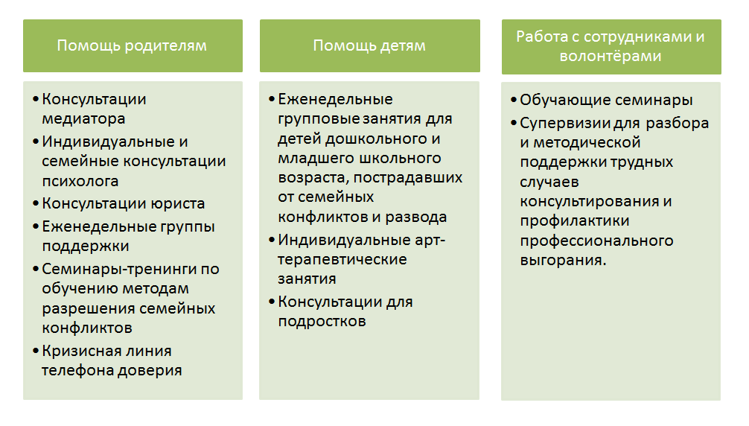
Служба кризисной психологической помощи и медиации семьям с детьми «Договориться можно»

Slide 9
Информирование населения:
сайт организации www.radomira.ru
в социальных сетях: «ВКонтакте», «Facebook», «Instagram»
интернет-ресурсах: «Самопознание.ру», «Littleone»
предоставление информации о проекте по Телефону доверия
предоставление информации о проекте на "Радио России« (ГТРК "Санкт-Петербург") в программе «Невское утро»
распространение информации о проекте в государственных и некоммерческих организациях-партнерах
центр развития некоммерческих организаций ЦРНО
через рассылку по электронной почте партнерам организации и родителям.

Slide 10
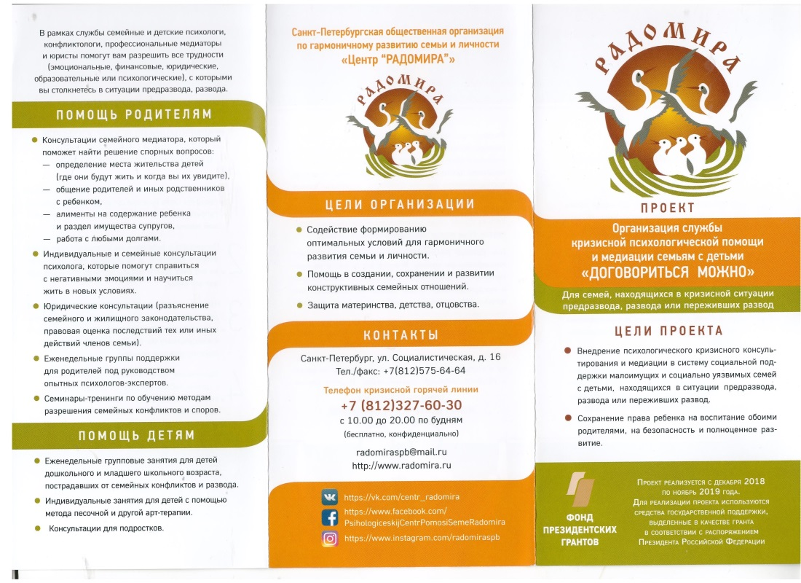
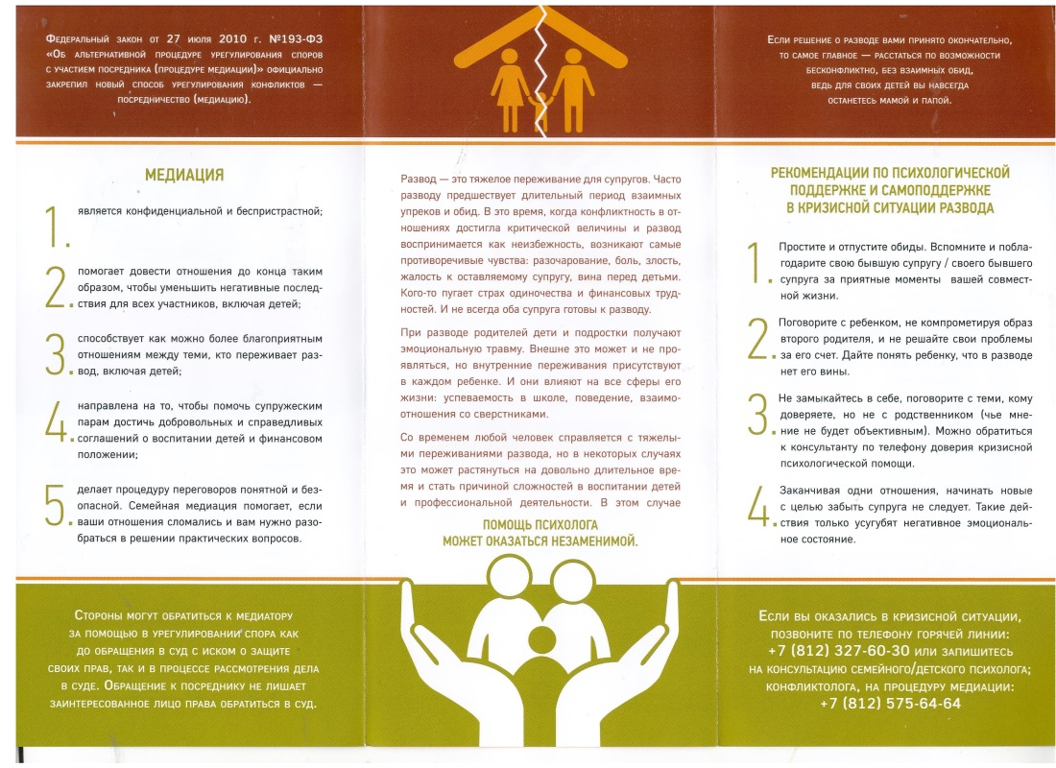
Издание и распространение цветного информационного буклета.
За время первого этапа проекта распространено 580 экземпляров буклета.

Slide 11
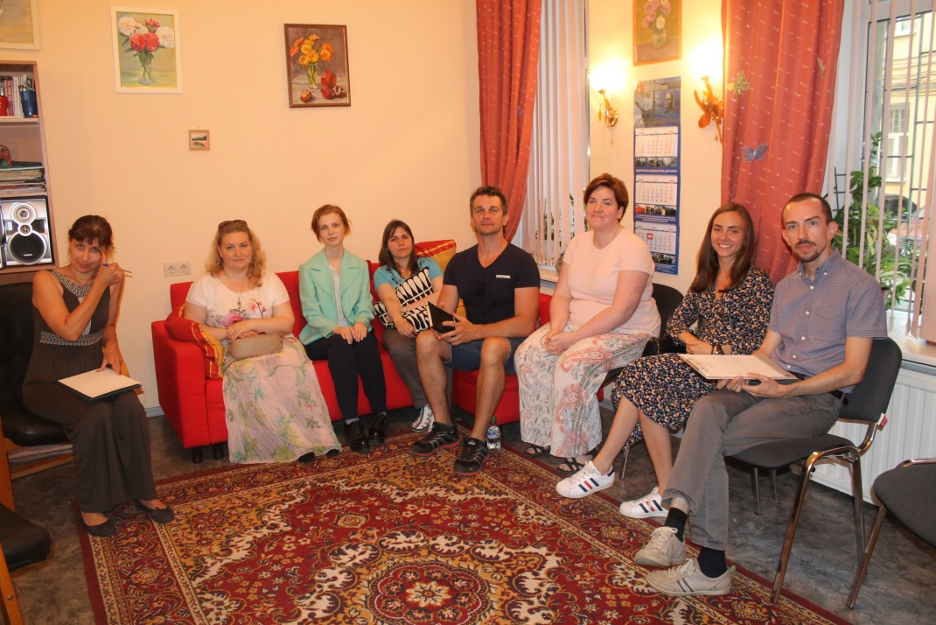
Проведение информационно-методического семинара с волонтерами – добровольцами о проекте, работающими на телефоне доверия для приглашения семей с детьми в проект.
Не менее 15 волонтеров-добровольцев, работающих на телефоне доверия (продолжительностью 3 часа).
Повышение компетентности волонтеров-добровольцев по вопросам медиации и конфликтологического консультирования.

Slide 12
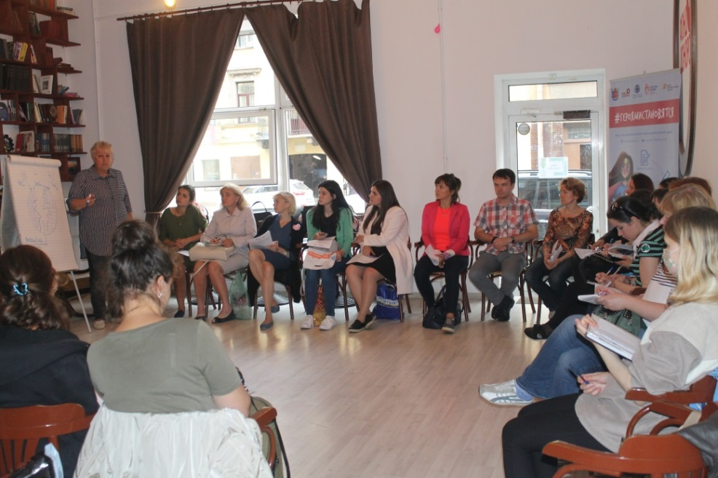
Семинар-тренинг для специалистов (психологи, социальные работники общественных организаций, органов опеки, судов и Центров социальной помощи семье и детям) на ознакомление с процедурой медиации и конфликтологического консультирования для информирования в работе с семьями.
30 участников семинара.
Повышение информированности специалистов социальной сферы, работающих с семьями о способах работы медиаторов и конфликтологов с семьей в кризисе, а также информирование о мероприятиях проекта.

Slide 13
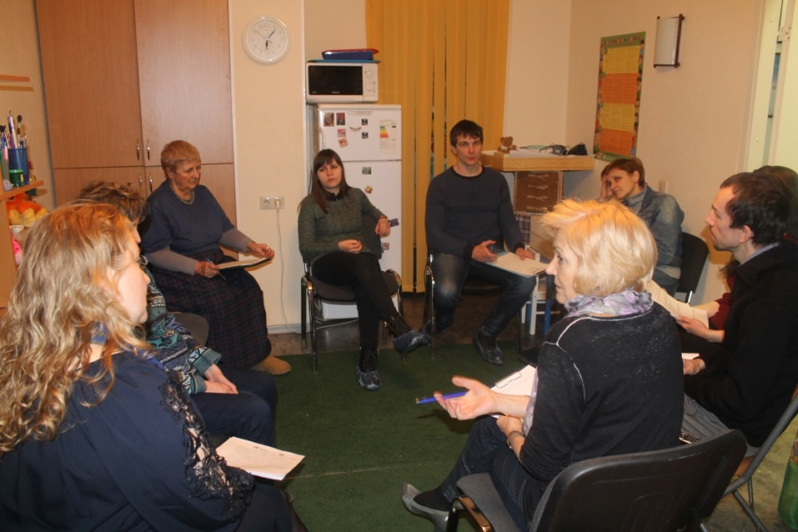
Супервизии для волонтеров и добровольцев для разбора и методической поддержки трудных случаев консультирования и профилактики профессионального выгорания.
12 супервизий - 120 участников.
Цель супервизий: профилактика профессионального выгорания, профессиональная методическая поддержка в сложных ситуациях работы с кризисной семьей, определение направления работы для преодоления трудностей консультанта в работе с семьей.

Slide 14
Медиация официально закреплена Федеральным законом от 27 июля 2010г. №193-ФЗ «Об альтернативной процедуре урегулирования споров с участием посредника (процедуре медиации)»
является конфиденциальной и беспристрастной
помогает довести отношения до конца таким образом, чтобы уменьшить негативные последствия для всех участников, включая детей
направлена на то, чтобы помочь супружеским парам достичь добровольных и справедливых соглашений о воспитании детей и финансовом положении
делает процедуру переговоров понятной и безопасной. Семейная медиация помогает, если ваши отношения сломались и вам нужно разобраться в решении практических вопросов.
Медиационные консультации ведут дипломированные специалисты с психологическим, юридическим и медиационным образованием.

Slide 15
Индивидуальное и семейное консультирование
(90 консультаций, не менее 50 участников) направленное на выявление личностных запросов супругов, диагностика внутрисемейных взаимоотношений, определение направления социальной и психологической помощи семье, проведение консультативной работы по решению выявленных семейных трудностей, применение семейной терапии, ориентированной на решение с использованием методов когнитивно-поведенческой терапии, семейной терапии, генограммы. Ослабление влияния кризисной ситуации конфликта, развода на супругов, адаптация членов семьи к новой жизненной ситуации в постразводный период.
Было проведено 17 индивидуальных консультаций и медиационных встреч, в результате которых получили помощь 19 членов семей. Мы заранее планировали большее количество консультаций на 2 и 3 периоды проекта и уверены, что необходимое количество консультаций будет нами проведено в течение проекта.
Самые частые запросы на консультировании:
снятие эмоционального напряжения;
работа с эмоциями: шок, беспомощность, потерянность, обида, подавленность;
установление контакта после развода;
помощь в решении конфликтной ситуации в моменты после развода;
помощь в конфликте, основанном на разногласиях касательно воспитания детей;
корректное и экологичное завершение отношений;
помощь в депрессивных состояниях после разрыва;
выход из отношений с партнёром, имеющим алкогольную зависимость.

Slide 16
Юридические консультации (40 консультаций, не менее 30 участников)
Юридические консультации направлены на: защиту интересов ребенка в семье; разъяснение родителям семейного и жилищного законодательства; помощь супругам в таких вопросах: как развестись супругам, если один из них не согласен, как разделить имущество, с кем из родителей останется проживать ребенок, как будет в дальнейшем выстраиваться общение с ребенком супруга, который живет отдельно, как будут выплачиваться алименты на содержание ребенка.
Основные запросы юридических консультаций:
Раздел совместно-нажитого имущества
Способы определения долей квартиры, находящейся в ипотеке
Соглашение об оплате алиментов
Взыскание алиментов на несовершеннолетнего ребёнка в судебном порядке
Соглашение о содержании несовершеннолетнего ребёнка

Slide 17
Группы поддержки для родителей (36 встреч - 45 участников)
Направлены на: снижение эмоционального напряжения родителей, обучение новым стратегиям поведения в конфликтах, конструктивным способам коммуникации, осознание влияния конфликтного поведения родителей на психику ребенка.
За данный период было проведено 6 встреч группы поддержки.
Темы встреч:
прояснение семейных ситуаций
этапы и кризисы семейных отношений
эмоции и коммуникации в семье
межличностные коммуникации в рамках подхода транзактного анализа
неудовлетворённые детские потребности и их проецирование на своего партнёра
семейные сценарии и динамики: как формируются сценарии партнёрских отношений, что такое «системные семейные динамики» и как они влияют на членов семьи
минимизация последствий развода для детей,
влияние невовлечённости отца или его отсутствия на формирование психологических особенностей детей

Slide 18
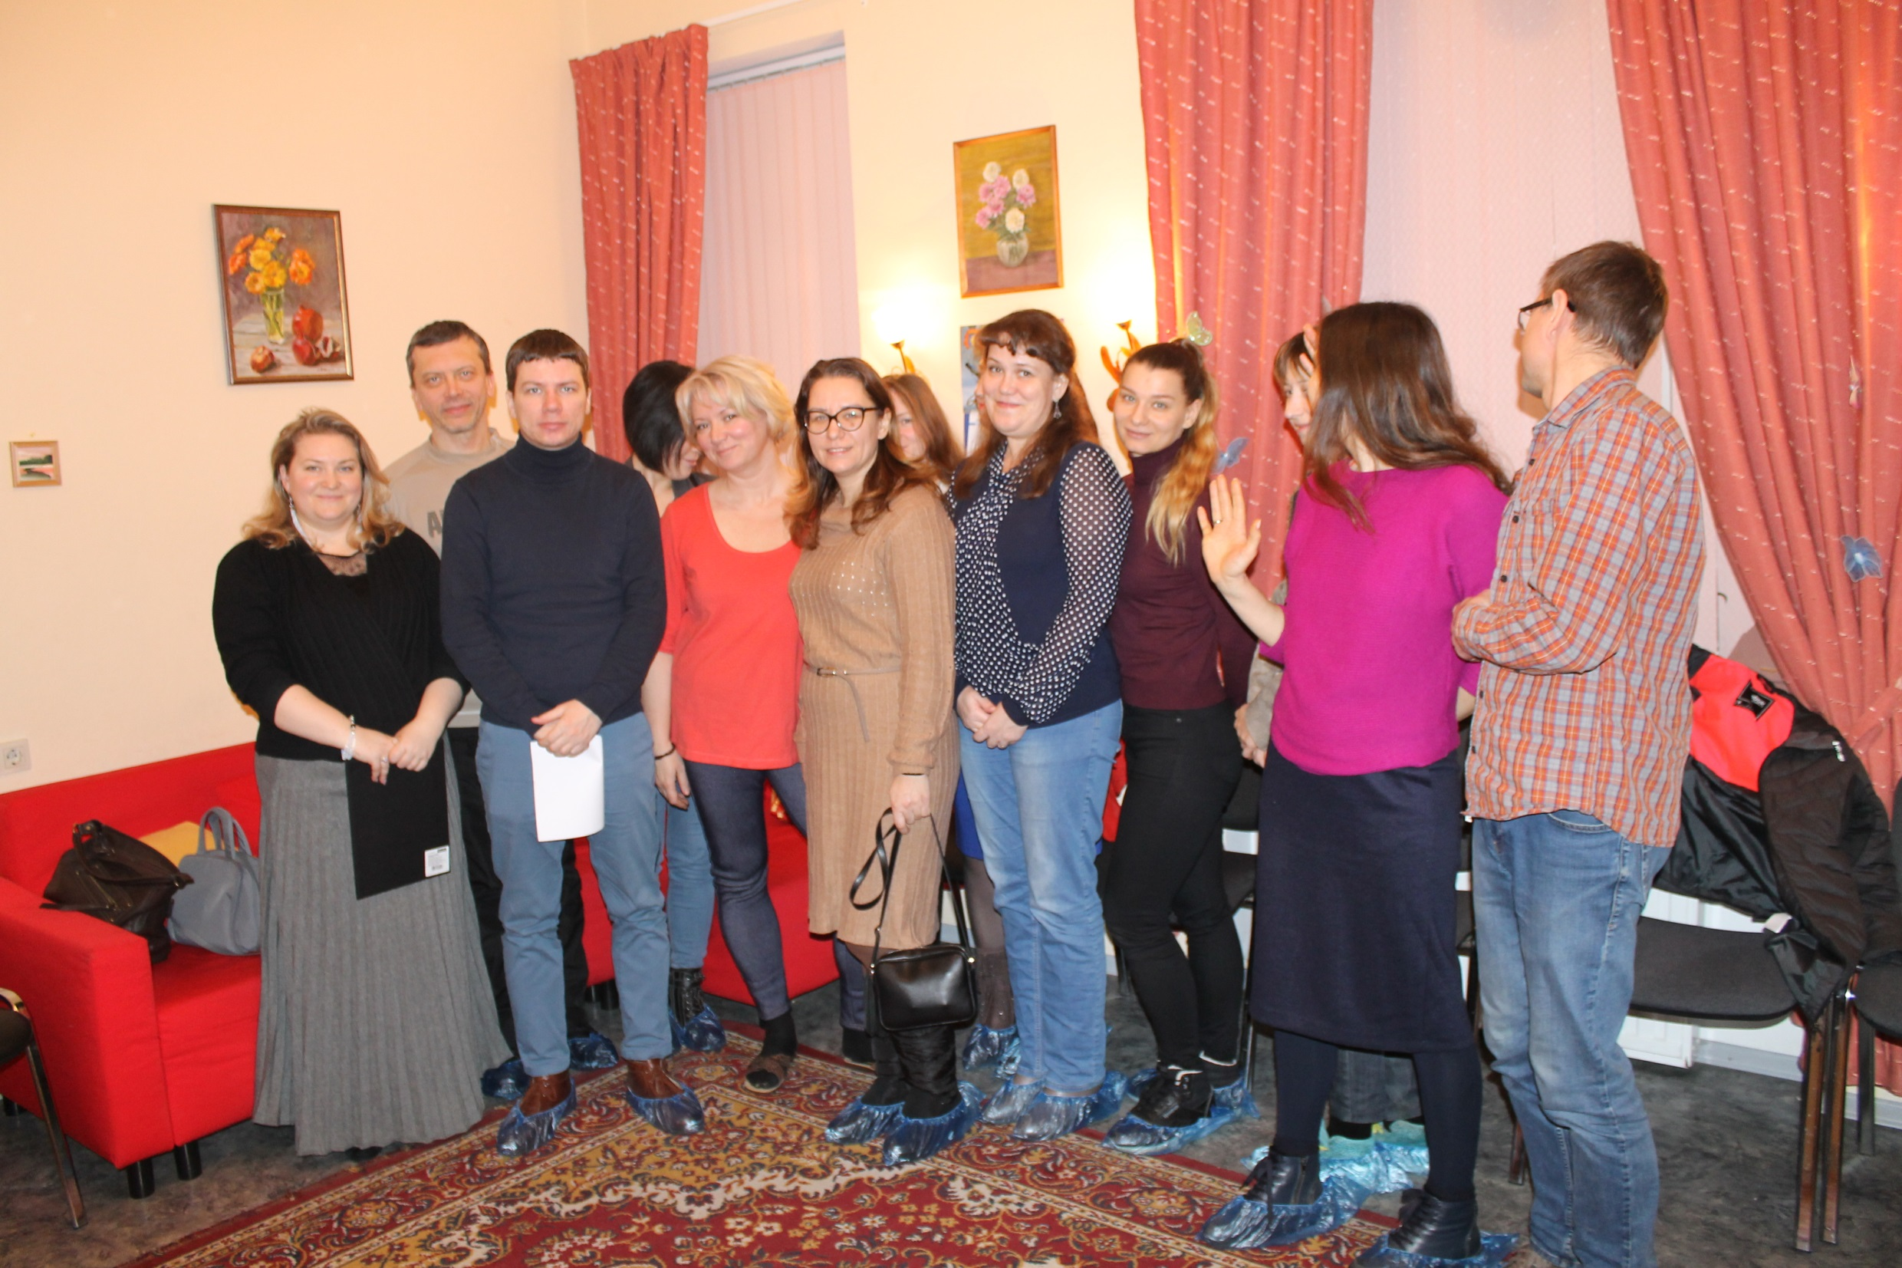

Slide 19
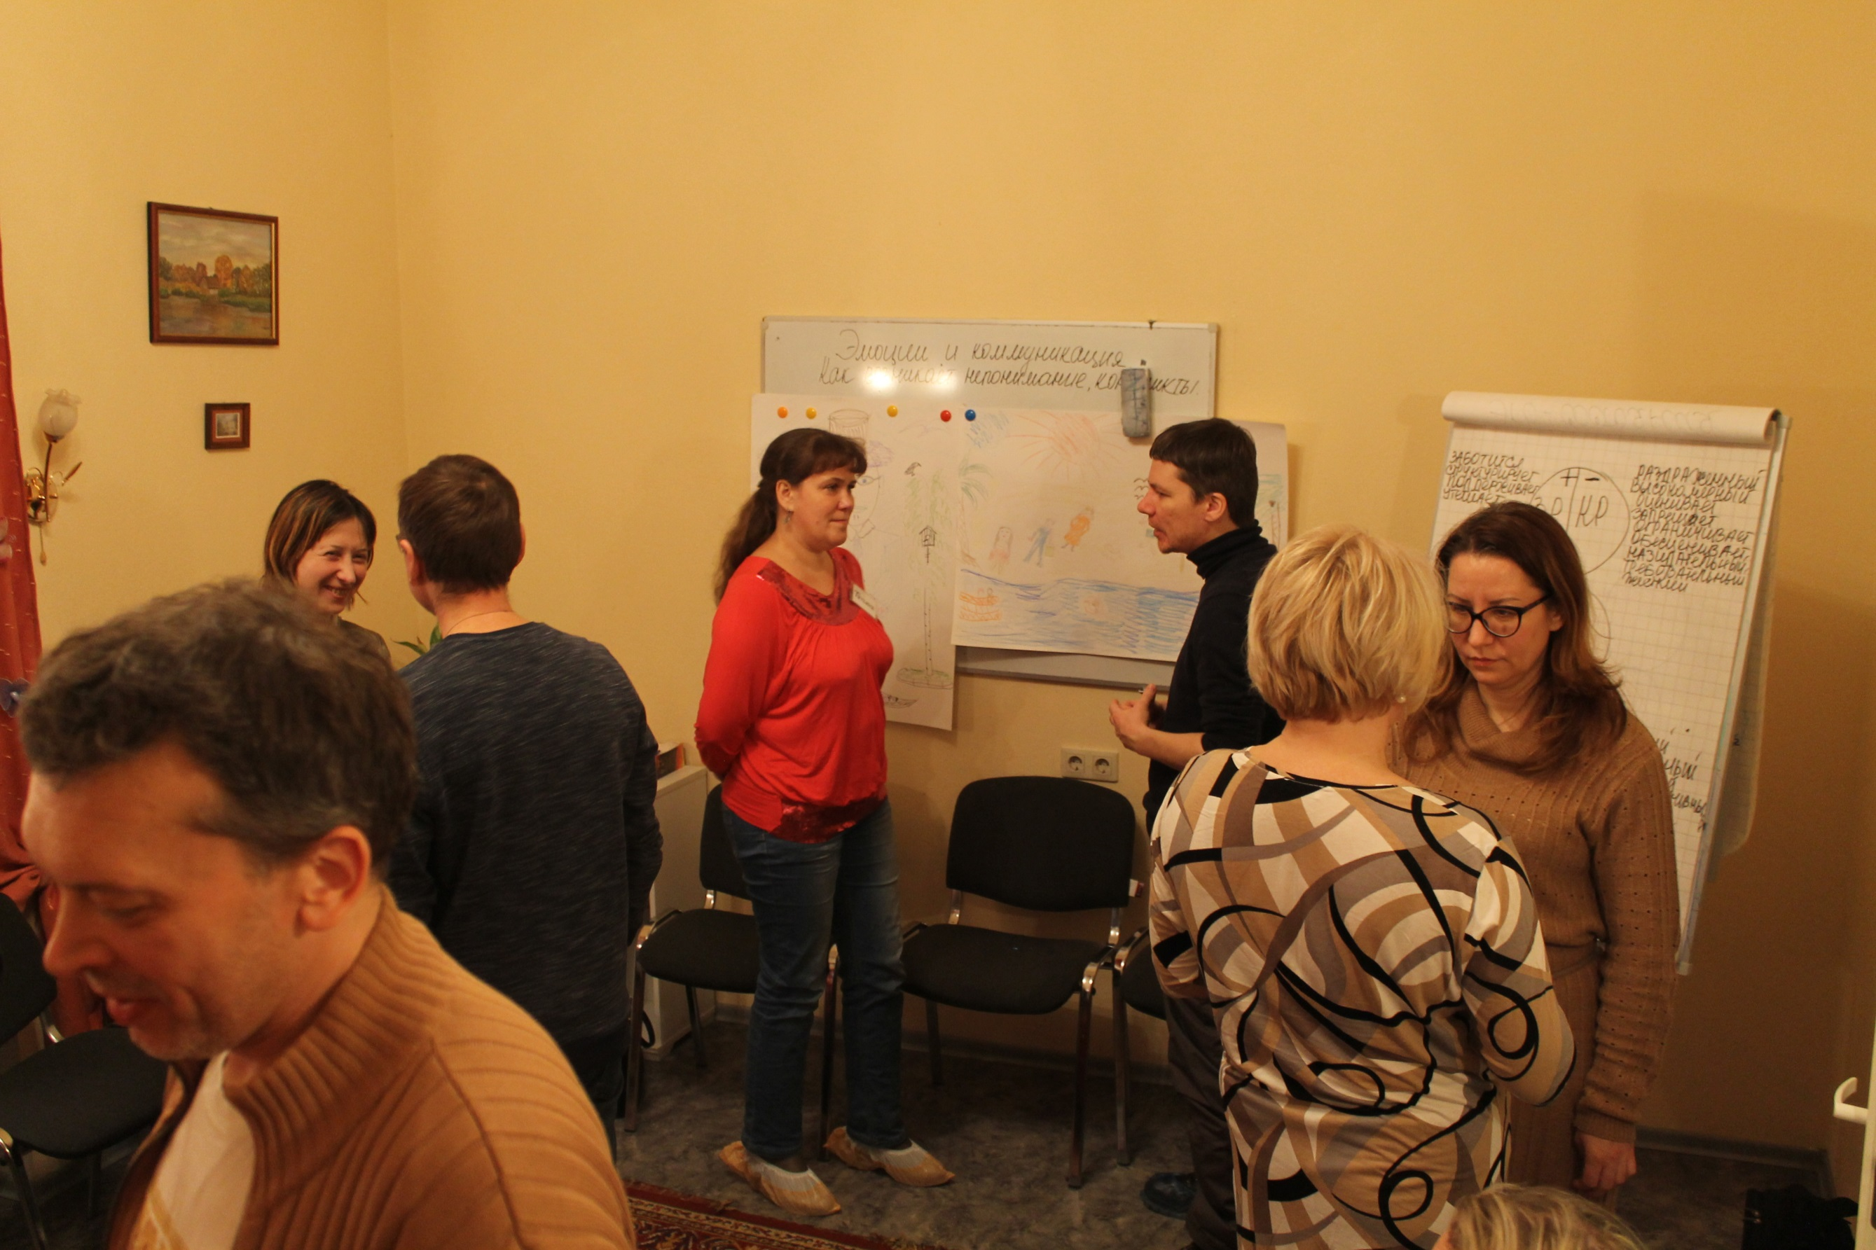

Slide 20
Семинары и тренинги (6 семинаров -180 участников).
Данный курс семинаров расскажет о том, как создать, сохранить и развивать семейные отношения; как не совершить базовые ошибки в семье, подрывающие любовь и доверие между партнерами, как сохранить психологическое здоровье ребенка в ситуации конфликтов и развода родителей.
Проведен семинар-тренинг для родителей по теме: «Основы эффективного общения в семье», в котором приняли участие 20 человек.
26 марта приглашаем родителей на семинар «Влияние конфликтов в семье на ребенка. Рекомендации для родителей и не только».

Slide 21

Оказание экстренной психологической и социально-информационной помощи по двухканальному телефону доверия 327-60-30
по семейным вопросам с 10.00 до 20.00 по рабочим дням (бесплатно, анонимно, конфиденциально).
Планируется 720 консультаций, направленных на снижение эмоционального напряжения в семье в кризисный период предразвода, развода и после развода. Прояснение семейной ситуации, определение направления социальной и психологической помощи. В рамка гранта зафиксировано более 225 обращений по вопросам семейных конфликтов, развода и предразвода (с ноября 2018 года по март 2019).
На телефоне доверия работают волонтеры — психологи-консультанты, прошедшие специальное обучение. Любой член семьи, столкнувшийся с жизненными трудностями, семейным неблагополучием может позвонить и получить консультацию психолога или информацию о другой службе, где его запрос может быть удовлетворен.

Slide 22
Арт-терапевтические групповые занятия (8 чел. x 2 группы = 16 человек x 3 цикла = 48 чел.)
Цель групповых занятий: Формирование у детей навыков саморегуляции; формирование адекватной самооценки; повышение представлений детей о собственной значимости, ценности, укрепление у них чувства собственного достоинства, снятие эмоционального напряжения, повышенной тревожности, развитие коммуникативных навыков, развитие уверенности в себе.
На занятиях используются методы арт-терапии, песочной терапии, элементы нейрогимнастики, расслабляющие техники.
Используется сенсорное оборудование, световой планшет и др.
К настоящему моменту проведено 7 групповых занятий.

Slide 23
Индивидуальное детское консультирование (70 консультаций, не менее 30 участников).
Детские консультации направлены на улучшение эмоционально-личностной сферы детей; снижение уровня тревожности у детей (работа с детскими страхами потери одного из родителей), формирование у детей самопознания, самопринятия и принятия обоих родителей.
Основной запрос на индивидуальных консультациях: снижение уровня тревожности, снятие эмоционального напряжения у ребёнка.

Slide 24
Индивидуальное детское консультирование (70 консультаций, не менее 30 участников).
Детские консультации направлены на улучшение эмоционально-личностной сферы детей; снижение уровня тревожности у детей (работа с детскими страхами потери одного из родителей), формирование у детей самопознания, самопринятия и принятия обоих родителей.
Основной запрос на индивидуальных консультациях: снижение уровня тревожности, снятие эмоционального напряжения у ребёнка.
К настоящему времени 10 детей получают помощь.

Slide 25
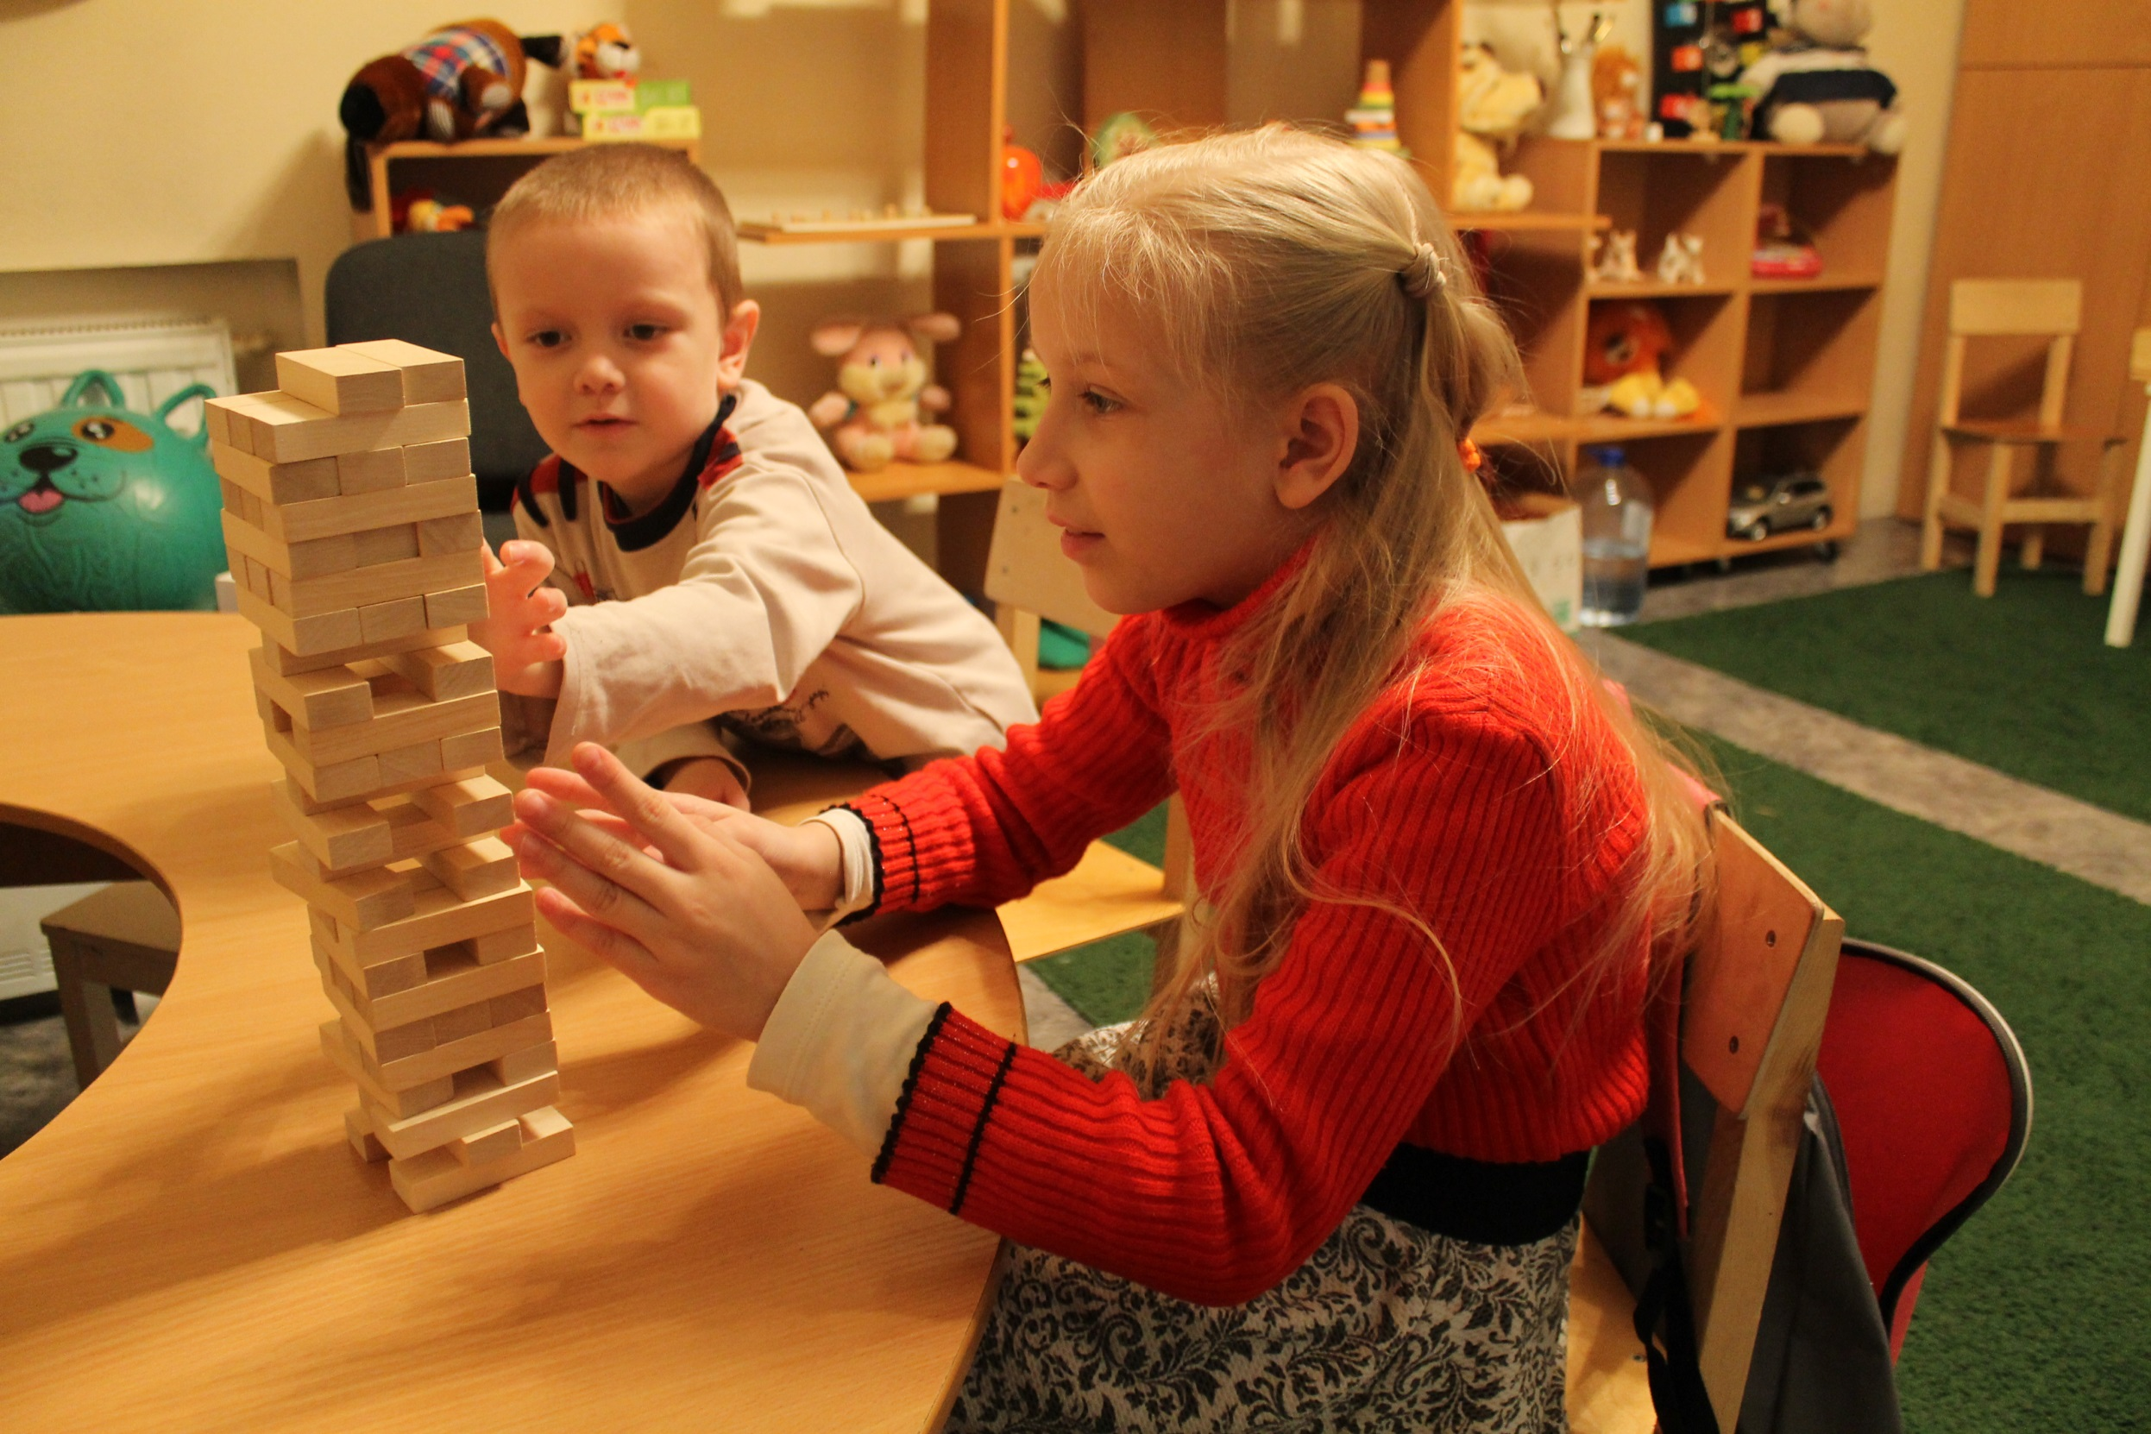

Slide 26
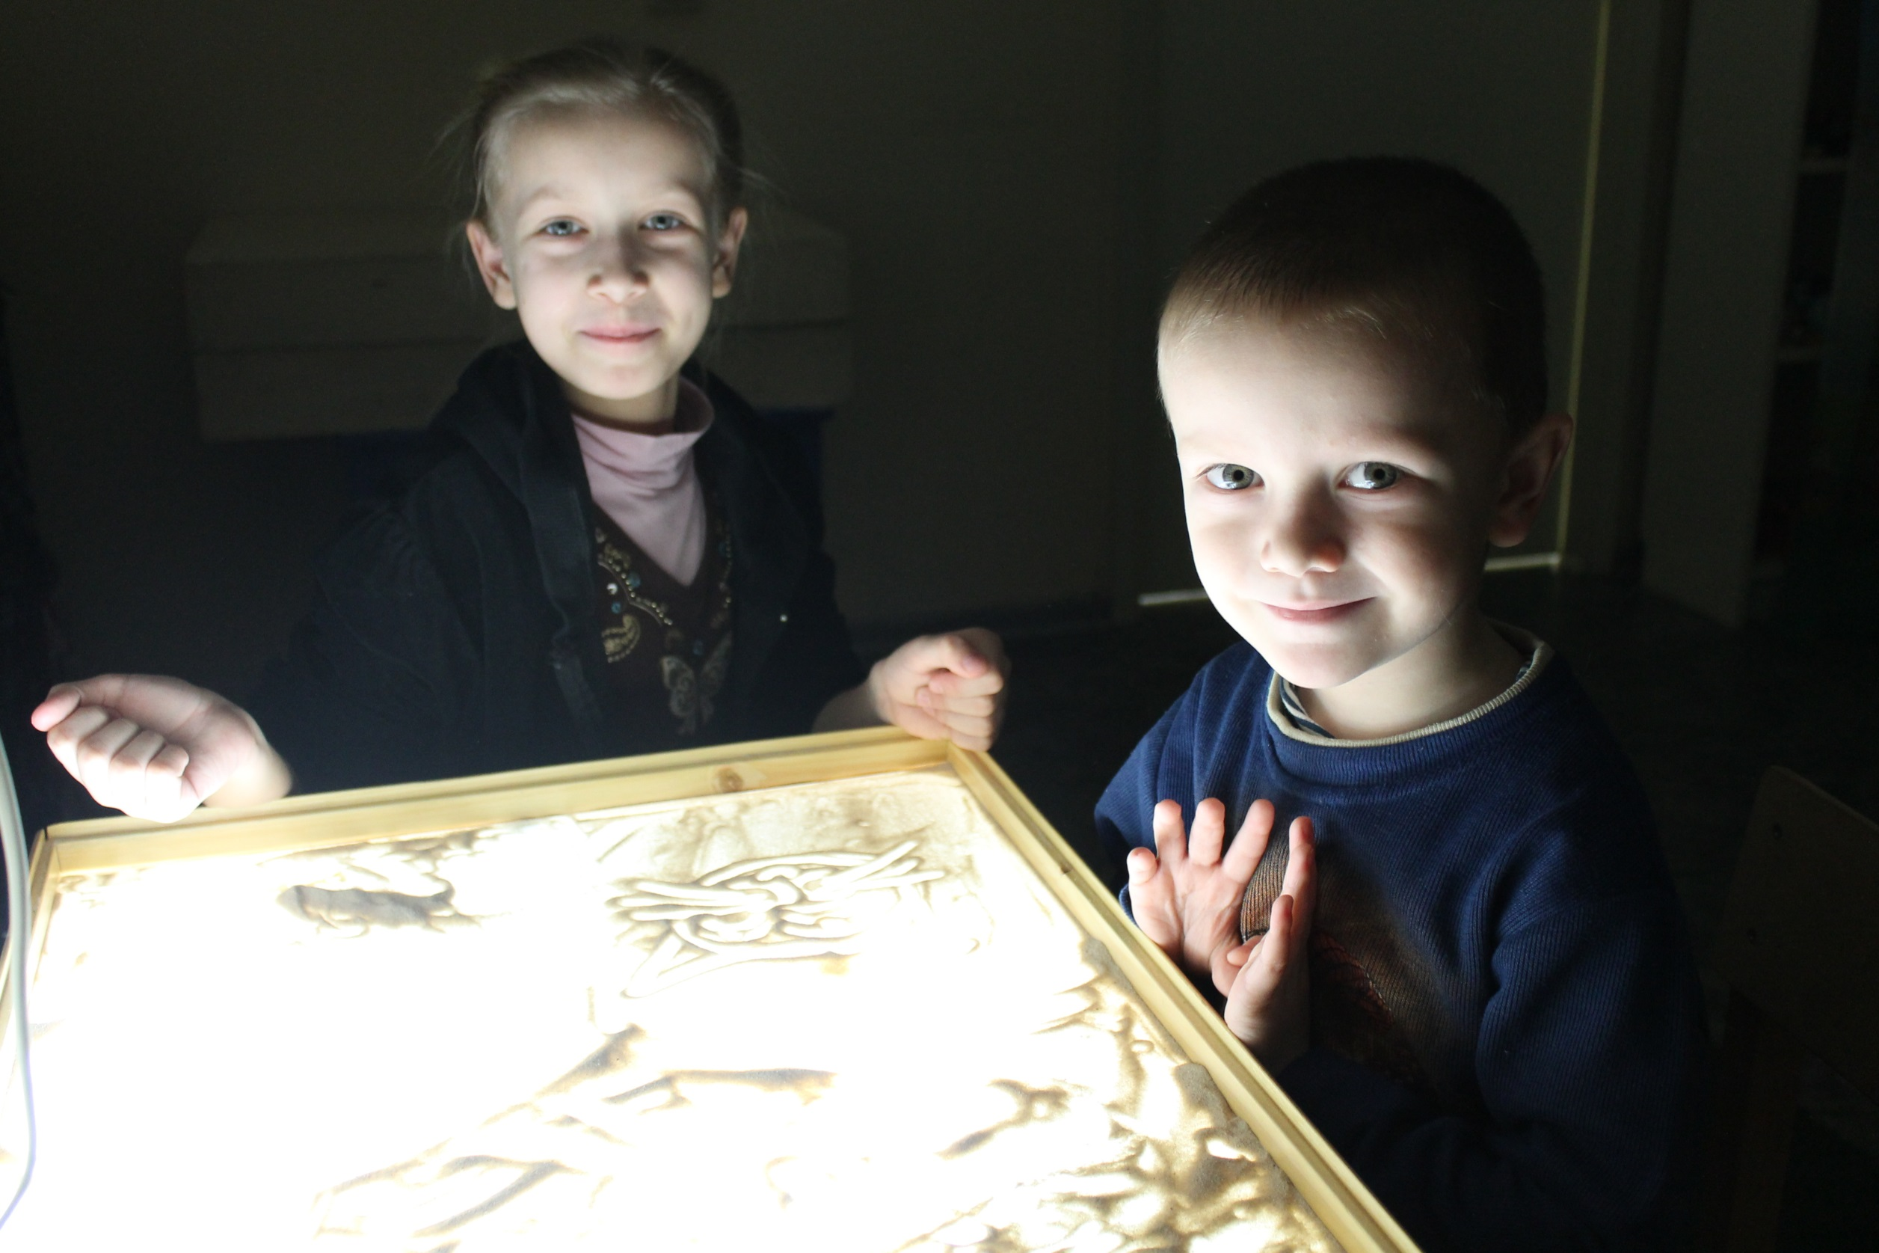

Slide 27
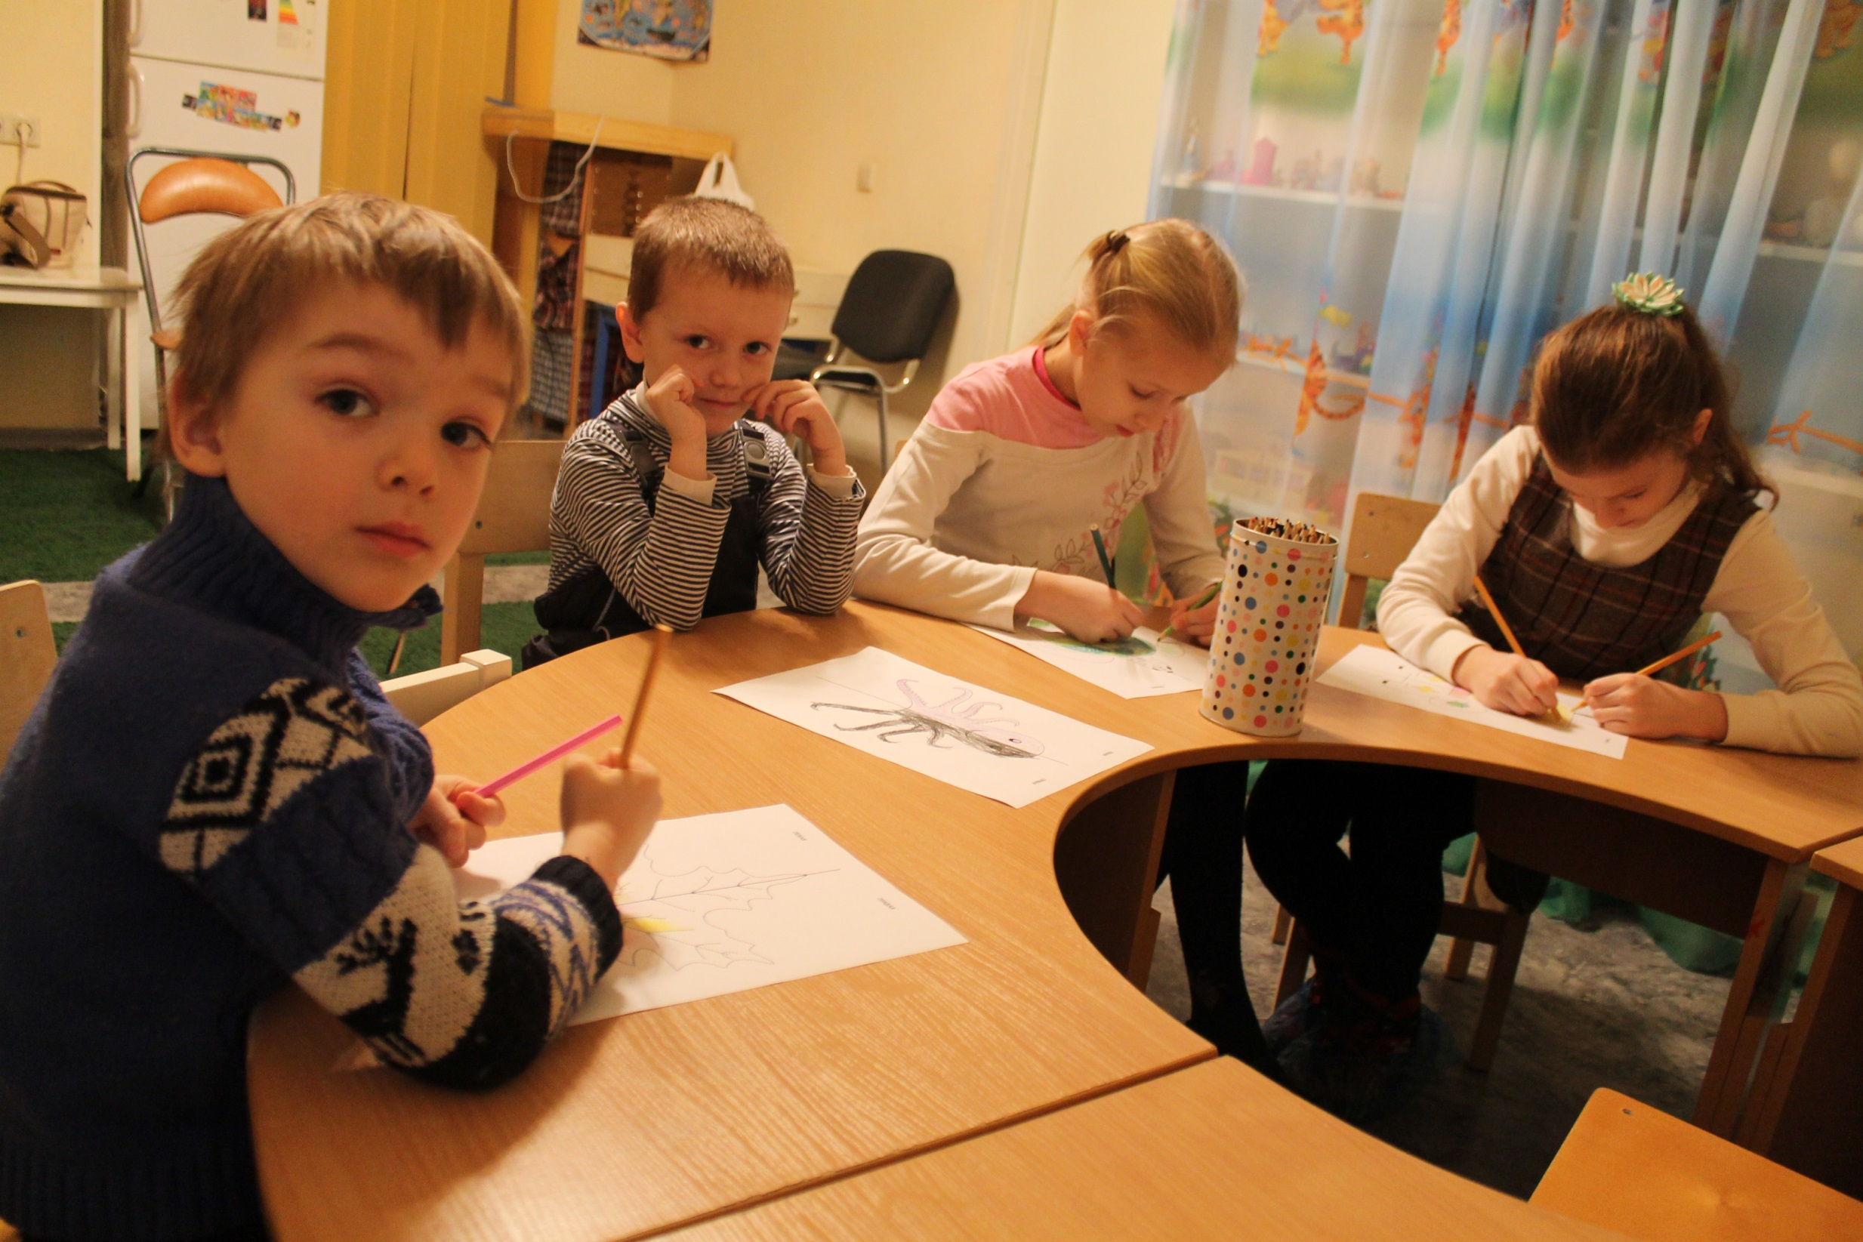

Slide 28
Мы презентуем наш грант на конференциях и семинарах.
Также наши мероприятия освещаются на сайте организации, социальных сетях. За счет этого увеличилось посещение нашего сайта. За прошедший год наш сайт посетило более 15 тыс. человек.
т./ф (812) 575-64-64, тел. доверия: (812) 327-60-30
Сайт: http://www.radomira.ru
Группа ВК: https://vk.com/centr_radomira
Группа FB: https://www.facebook.com/PsihologiceskijCentrPomosiSemeRadomira
Instagram: https://www.instagram.com/radomiraspb
СПАСИБО ЗА ВНИМАНИЕ!

